Slide 1
عنوان المحاضرة
التكليف بالحضور
( الاستقدام )
اسم المحاضر
اسامه غسان سليم

Slide 2
المحتويات
تعريف التكليف بالحضور
الجهة المختصة بإصدار التكليف بالحضور
الجرائم التي يتم فيها التكليف بالحضور
البيانات التي تشتمل عليها ورقة التكليف بالحضور
إجراءات تبليغ المكلف بالحضور

Slide 3
تعريف التكليف بالحضور
التكليف بالحضور : هو من إجراءات التحقيق يأمر بمقتضاه القائم بالتحقيق المتهم أو الشاهد أو أي شخص له علاقة بالتحقيق الجاري بصدد قضية معينة للحضور امامه في زمان ومكان معينيين ولأمور تتعلق بالتحقيق .

Slide 4
الجهة المختصة بإصدار التكليف بالحضور
حددت المادة (87) من قانون أصول المحاكمات الجزائية الى الجهة المختصة بإصدار التكليف بالحضور ب محكمة الموضوع أو قاضي التحقيق أو المحقق أو المسؤول في مركز الشرطة .

Slide 5
الجرائم التي يتم فيها التكليف بالحضور
جميع الجرائم ماعدا المعاقب عليها بالإعدام او السجن المؤبد .
يجوز اصدار امر التكليف بالحضور في الجرائم المعاقب عليها بالحبس مدة تزيد على السنة .
الا ان العادة جرت ان امر التكليف بالحضور يصدر في الجرائم المعاقب عليها بالحبس مدة سنة فما دون .

Slide 6
البيانات التي تشتمل عليها ورقة التكليف بالحضور
اسم المكلف بالحضور وشهرته ومحل اقامته .
المكان والزمان الذي يحضر فيه .
الجهة التي اصدرت الامر .
نوع الجريمة والمادة القانونية المنطبقة عليه .

Slide 7
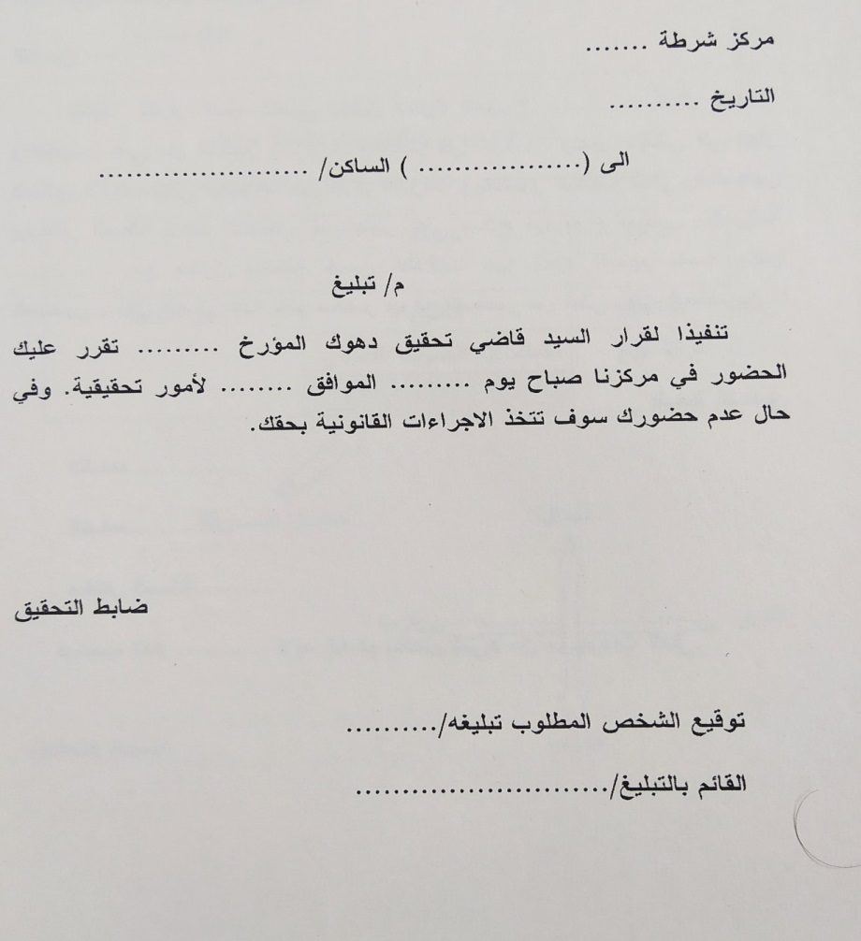
نموذج ورقة تكليف بالحضور

Slide 8
إجراءات تبليغ المكلف بالحضور
تحرر ورقة تبليغ بالحضور نسختين تسلم النسخة الاولى الى المكلف بالحضور ويوقع عليها والثانية تعاد الى الجهة التي اصدرت ورقة التكليف بالحضور .
يدون القائم بالتبليغ تاريخ وساعة اجراء التبليغ ومن ثم يوقع على الورقة .
في حالة امتناع المكلف بالحضور على تسلم الورقة او يكون غير قادر على التوقيع يقوم المكلف بالتبليغ وبحضور شاهدين افهام المكلف بمضمون الورقة ويترك له نسخة على ان يشرح ذلك على نسختين ويوقعها مع الشاهدين .
في حالة عدم الحضور وكان لديه عذر مشروع يصدر امر تكليف اخر بالحضور.
في حالة عدم حضوره رغم تكليفه مرتين يصدر امر قبض بحقه .
اذا كان المكلف بالحضور موظف يتم تبليغه عن طريق دائرته .
اذا كان المكلف بالحضور شخص معنوي يتم تبليغ المسؤول عنه في مركز عمله او في منزله .

Slide 9
يجوز تسليم ورقة التبليغ الى زوجة المكلف بالحضور او اولاده او اقاربه او الساكنين معه او من يعملون بخدمته .
في حالة امتناع المكلف بالحضور او من ينوب عنه استلام الورقة يوقع عليها ويلصقها في الباب .
اذا كان الشخص المراد تبليغه خارج القطر فيتبع ما يلي :
اذا كان الشخص المراد تبليغه عراقيا او اجنبياً مقيم خارج العراق فيجري تبليغه عن طريق البريد المسجل او بواسطة اتفاقية التعاون القضائي ان وجدت .
اذا كان الشخص المراد تبليغه عراقياً او اجنبي من العاملين في السفارات او القنصليات فيتم تبليغه عن طريق وزارة الخارجية .
ان يتم التبليغ لمدة لا تقل عن (15) يوم ولا تزيد عن (45) يوم قبل يوم المرافعة او المحاكمة .

Slide 10
قائمة المراجع
د. براء منذر كمال عبد اللطيف ، شرح قانون أصول المحاكمات الجزائية ، ط 5 ، مطبعة يا دكار ، سليمانية ، 2016 .
سعيد حسب الله ، شرح قانون اصول المحاكمات الجزائية ، دار الحكمة ، الموصل ، 1990 .
د. سليم إبراهيم حربة و عبد الامير العكيلي ، شرح قانون أصول المحاكمات الجزائية ، المكتبة القانونية ، بغداد ، 2008 .
د. سليم إبراهيم حربة و عبد الامير العكيلي ، شرح قانون أصول المحاكمات الجزائية ، المكتبة القانونية ، بغداد ، 2008 .
د. فخري عبد الرزاق الحديثي ، شرح قانون أصول المحاكمات الجزائية ، دار السنهوري ، بيروت ، 2016 .
د. وعدي سليمان المزوري ، شرح قانون أصول المحاكمات الجزائية ، ط 2 ، أربيل ، 2015 .
عبد السلام موعد الاعرجي ، شرح قانون أصول المحاكمات الجزائية ، ط 1 ، المكتبة القانونية ، بغداد ، 2020 .
قيس لطيف التميمي ، شرح قانون أصول المحاكمات الجزائية ، دار السنهوري ، بيروت ، 2020 .
قانون أصول المحاكمات الجزائية رقم 23 لسنة 1971 .

